Slide 1





“好”& How ：组织的因果
于君博
人工智能与组织管理

Slide 2

01
INTRODUCTION
01
02
03
04
复 习
演 进
总 结
脱 口 秀

Slide 3

核心逻辑
3）何时不再组织？
2）组织何以成功？
4）组织何时引入技术？
1）为什么要组织？
5）人工智能技术如何影响组织
第一性原理

Slide 4
Why Organization
理智与情感
Sense and Sensibility

Slide 5
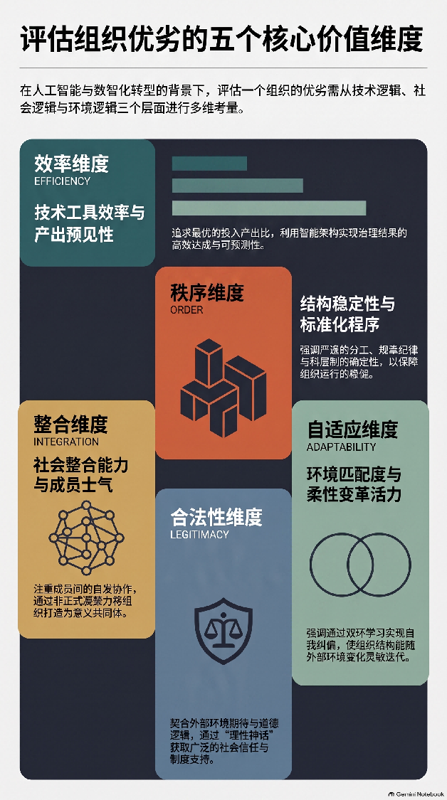
“好”组织
“坏”组织

Slide 6
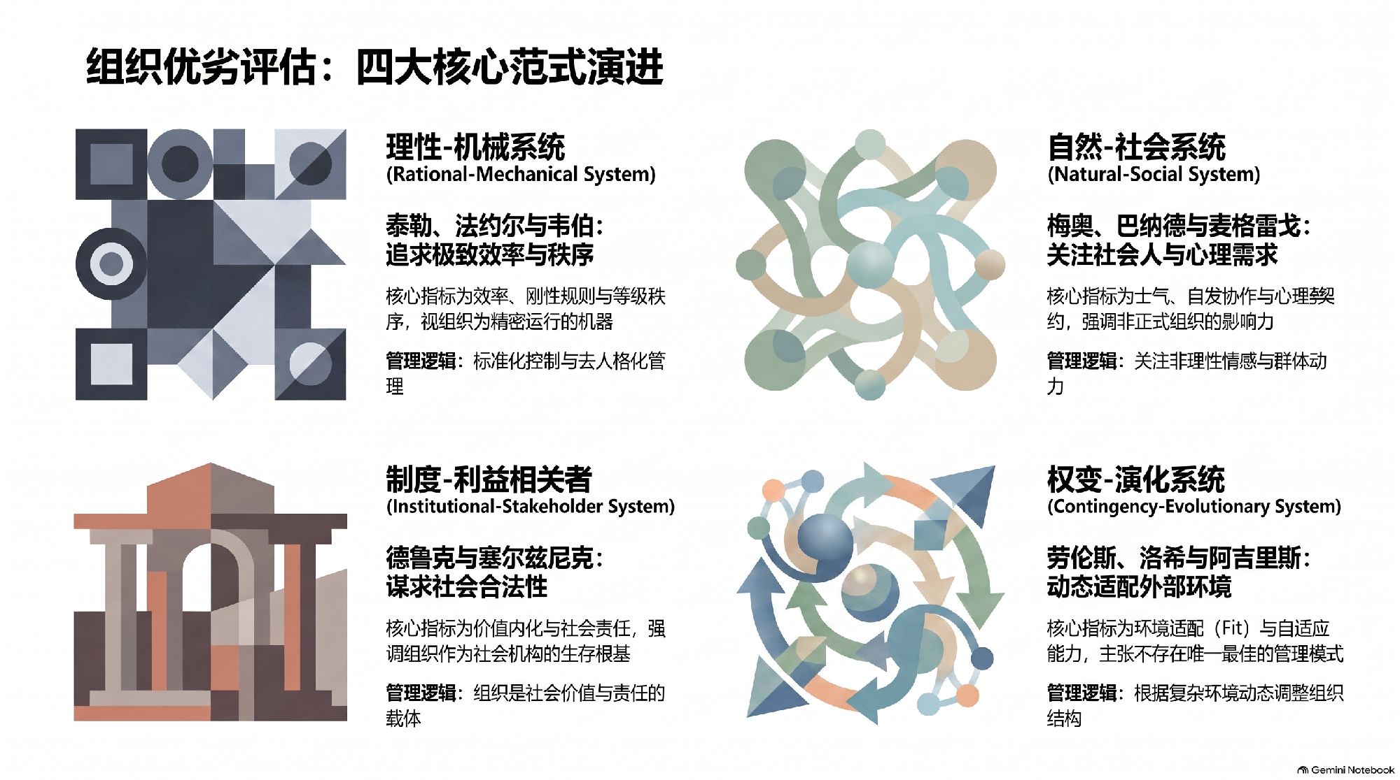
How/ 因

Slide 7
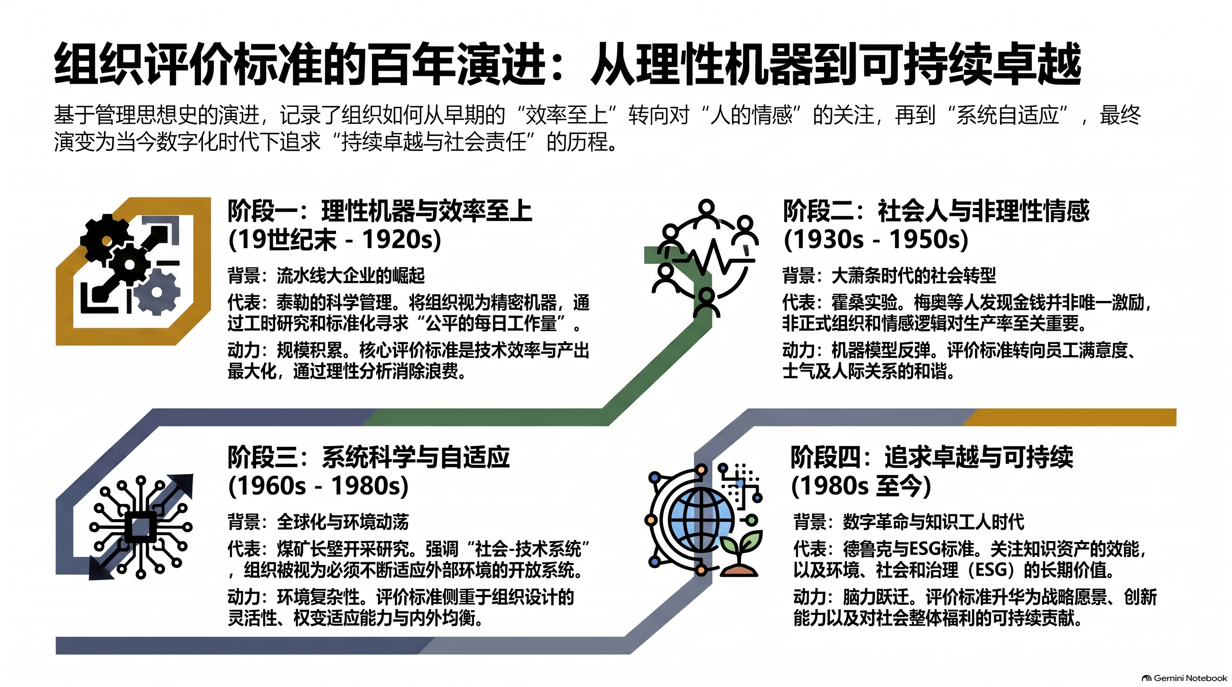
Timing/
“势”

Slide 8
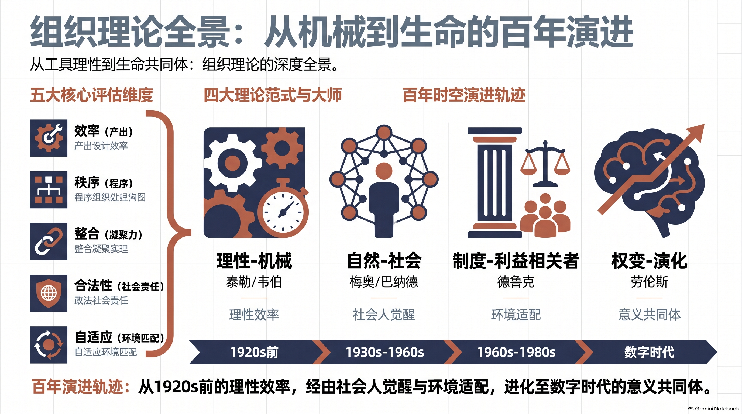
总结

Slide 9
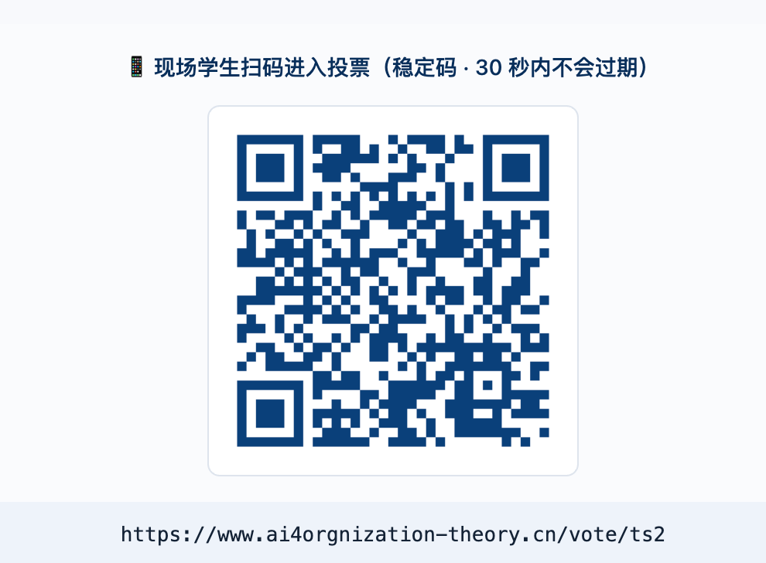
“道理会骗人，跳过道理，直接讲你的感觉！”

